Slide 1
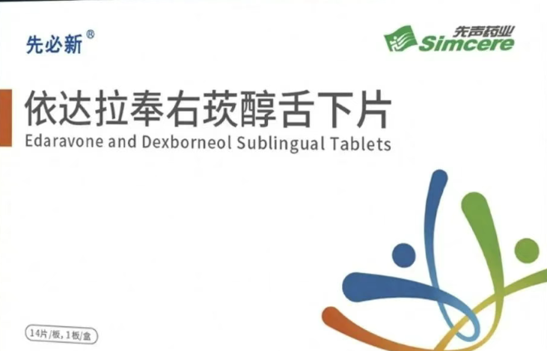
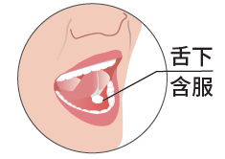
FDA突破性疗法 认定的 全球首个且唯一卒中治疗药物
依达拉奉右莰醇舌下片（先必新®）
美国FDA“突破性疗法”认证
第一时间含服，尽早启动脑细胞保护治疗
生物利用度高，无首过效应，与注射液暴露相似
降低住院患者静脉输液率
先声 药业有限公司

Slide 2
申报幻灯目录
1
2
3
4
5
FDA 突破性疗法认定的全球首个神经保护领域药物
组间差异9.7%
药品基本信息
有效性
安全性
创新性
公平性
全球卒中治疗领域首个且唯一获得FDA “突破性疗法认定”的药物
治疗14天显著提升第90天无残疾率（mRS≤1分）达到64.4%
整体不良反应与安慰剂组相当
方便给药，生物利用度高、起效迅速
降低住院患者静脉输液率
节省基金支出

Slide 3
01
药品基本信息(1/3)
依达拉奉右莰醇舌下片：FDA突破性疗法认定的全球首个且唯一脑卒中治疗药物
基本信息
参照药物
通用名 | 依达拉奉右莰醇舌下片
注册规格 | 含依达拉奉30mg和右莰醇6mg
适应症 | 用于改善急性缺血性脑卒中所致的神经症状、日常生活活动能力和功能障碍
用法用量 | 推荐剂量为每次1片舌下含服，每日2次，两次用药间隔不得少于6小时，连续用药14天。发病后应尽早开始给药
核心专利 | 化学药品含活性成分的药物组合专利：依达拉奉与(+)-2-莰醇的舌下用药物组合物
核心专利权期限届满日 | 2037年8月23日 | 药品注册 分类 | 化药2.2类
中国 获批时间 | 2024年12月1日 | 目前大陆地区同通用名药品的上市情况 | 独家产品、无
全球首次上市时间及国家/地区 | 2024年12月1日，中国 | 是否为OTC药品 | 否
参照药物选择建议 | 依达拉奉右莰醇注射液
活性成分、适应症、作用机制一致
  活性成分：均为依达拉奉和右莰醇
  适应症：用于改善急性缺血性脑卒中所致的神经症状、日常生活活动能力和功能障碍
  作用机制：依达拉奉可清除羟自由基（·OH）、一氧化氮自由基（NO·）以及ONOO-离子；右莰醇可抑制脑缺血诱导的TNF-α、iNOS、IL-1β和COX-2等炎症相关蛋白的表达。两种成份协同发挥作用，减轻和阻断脑缺血/再灌注过程中自由基和炎症反应导致的脑神经损伤
临床应用广泛，同领域指南推荐级别更高
  自2021年纳入医保目录，惠及百万中国卒中患者
  指南IIa类推荐：《中国脑血管病临床管理指南》依达拉奉右莰醇注射用浓溶液能进一步改善AIS患者的临床结局

Slide 4
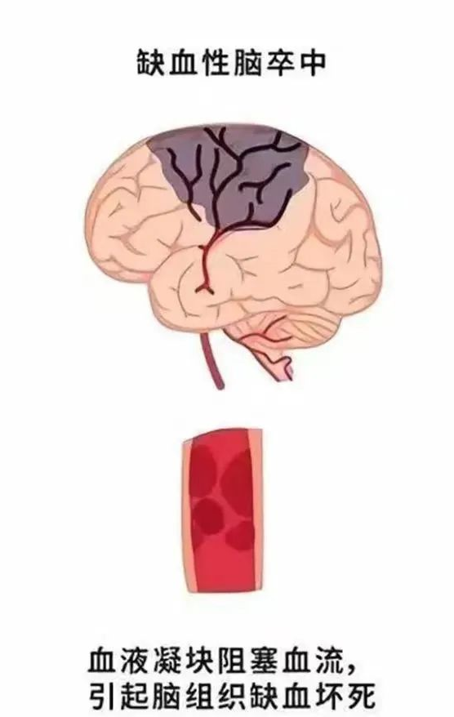
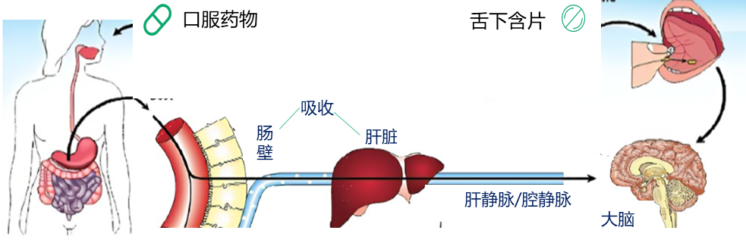
01
药品基本信息(2/3)
DRG/DIP支付方式实行后
卒中患者住院天数减少，住院费用降低
疾病情况
高发病、高致残、高死亡、高复发、高经济负担
临床未满足需求
现有治疗方案无法第一时间进行脑细胞保护
脑卒中具有发病率高、病程长、致残和致死率高的特点，致残率约为70%-80%，是我国成人致死、致残的首位病因¹⁻²
脑卒中还会给患者与社会造成巨大的经济负担，患者发病第一年平均经济负担为5.7万元³，95%的卒中患者出院后居家护理，为家庭带来沉重的护理负担
我国每年用于治疗脑卒中的直接费用约为200亿元⁴
当前临床诊疗路径下，卒中患者在影像学确诊后4.5-6小时进行溶/取栓治疗，脑细胞保护治疗通常此之后、采用静脉滴注的方式开启，无法第一时间给药
传统口服剂型用于急性缺血性卒中的药品，生物利用度低，有首过效应（经过肝脏代谢），起效慢，即使第一时间给药，也临床获益不佳
80%
50%
致残率约为70%-80%
约有1/3-1/2的患者在3个月内不能很好地恢复独立步行能力，导致患者出院后生活不能自理
1.王陇德, et al."《中国脑卒中防治报告2020》概要." 中国脑血管病杂志 19.02(2022):136-144.
2.林润, et al."不同针灸方法治疗缺血性卒中下肢功能障碍疗效的系统评价." 中国康复医学杂志 38.01(2023):87-94.
3.Lv W, Wang A, Wang Q, et al. Stroke and Vascular Neurology, 2023: svn-2023-002296.
4.https://www.beijing.gov.cn/fuwu/bmfw/jhsyfwzdzx/2022sjczr/rsywh/202210/t20221012_2834183.html

Slide 5
01
药品基本信息(3/3)
与参照药品或已上市的同治疗领域药品相比的优势
舌下片第一时间对脑细胞进行保护治疗、与注射液形成互补关系，为脑卒中患者带来更多保障
1、及时给药、快速起效，确诊后可第一时间对患者脑细胞进行保护
舌下片可在溶/取栓前使用， 崩解吸收速度快，血药浓度给药后迅速达峰，且与注射液AUC暴露相似，更早的对患者脑细胞进行保护，获益更大
2、给药更便捷，提高患者用药依从性
相较于静脉滴注，无需特定的医疗环境和设备，有助于在急性期尽早治疗缺血性卒中、降低重症化风险，改善神经功能预后
3、舌下剂型突破，生物利用度高
通过舌下静脉丛直接吸收入血，无首过效应
普通片剂、口崩片等通过胃肠道吸收，均有首过效应，降低生物利用度
4、剂型补充，进一步降低基金支出
舌下片的血中暴露量和药效与注射液相似，准入目录后可与注射液形成互补关系，降低住院患者静脉输液使用率及基金支出

Slide 6
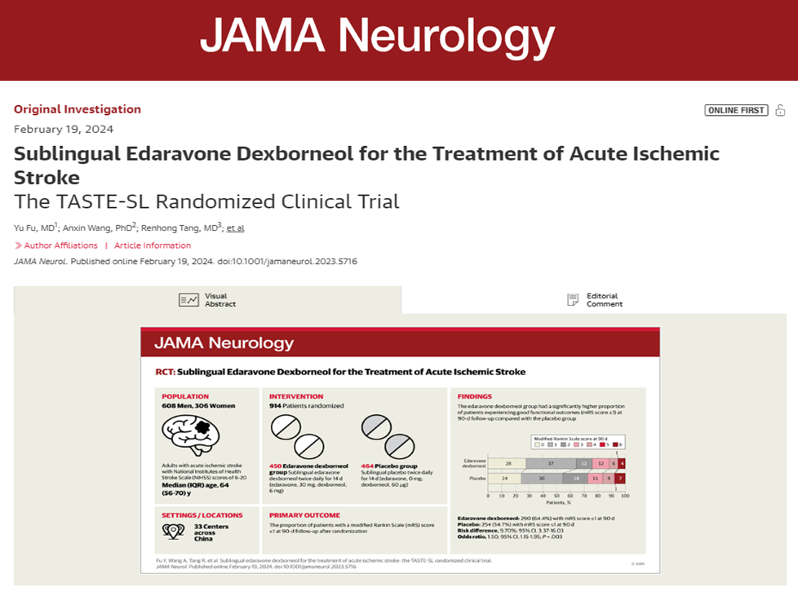
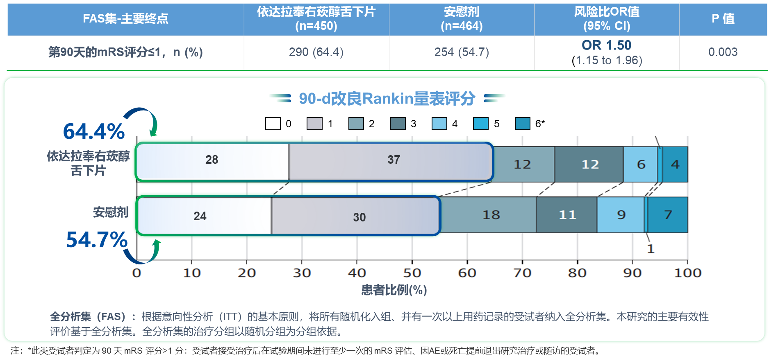
02
有效性(1/3)
舌下片中国Ⅲ期临床研究TASTE-SL：发表于《JAMA Neurology》，获国际认可¹
研究显示，依达拉奉右莰醇舌下片治疗急性缺血性卒中,可显著减残：第90天mRS≤1分比例达到64.4%，组间差异9.7%
4

Slide 7
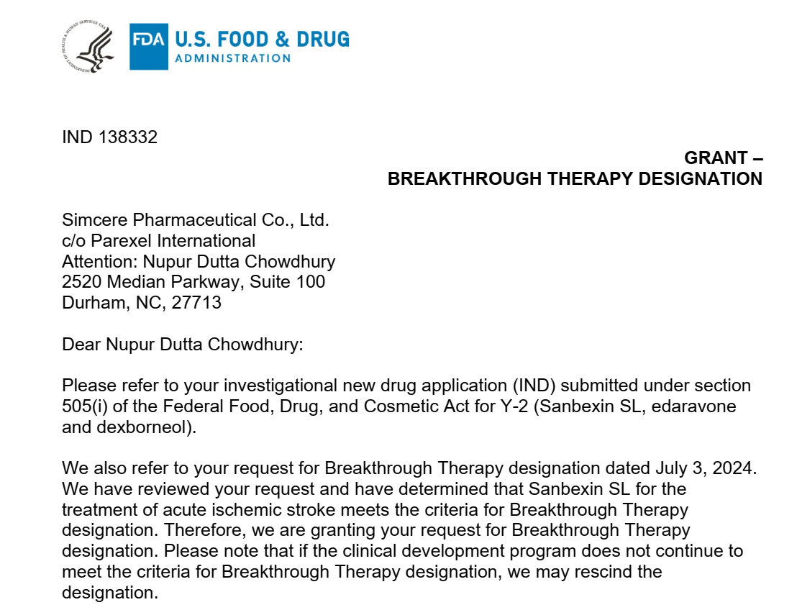
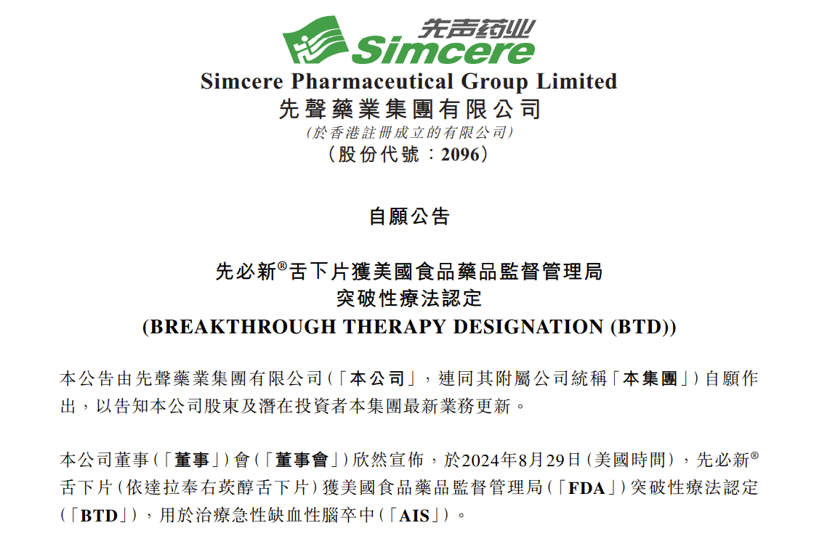
02
有效性(2/3)
先必新舌下片获得FDA 突破性疗法认定, 正在开展全球多中心、Ⅲ期临床研究
FDA突破性疗法认定的全球首个且唯一
卒中治疗药物
FDA同意仅开展一项充分且设计良好的Ⅲ期临床研究
用于支持美国NDA注册
舌下片全球 III 期研究设计：
治疗14天
先必新舌下片：30 mg依达拉奉/6 mg 右莰醇bid, N= 248(阶段A)+577(阶段B）
随访至 第90天
共纳入1402例患者
2:2:1:1随机分组
安慰剂bid, N= 248(阶段A)+577(阶段B）
右莰醇 6 mg bid
(n = 124)
中期分析后
停止单方组
依达拉奉30 mg bid(n = 124)

Slide 8
02
有效性(3/3)
依达拉奉右莰醇（主要成分）的临床应用，获得《中国急性缺血性卒中诊治指南2023》等多个国内指南/共识推荐
国家/地区 | 诊疗指南/规范/经典名方名称指南名称 | 发布年份 | 推荐内容描述
中国 | 中国急性缺血性卒中诊治指南2023 | 2024 | 在临床工作中，依据 RCT 研究结果，个体化应用依达拉奉右莰醇（Ⅱ级推荐，B级证据）
中国 | 缺血性卒中脑细胞保护科学声明——来自中国卒中学会的科学声明 | 2024 | 依达拉奉右莰醇舌下片是一种口服固体制剂，含有依达拉奉和右莰醇两种活性成分，该药物可在舌下迅速分解，通过舌下神经管静脉丛吸收进入血液，可通过调节血脑屏障与神经炎症免疫反应、抑制缺血级联反应中氧化反应和自由基损伤等多种途径保护神经血管单元，从而减少卒中患者因缺血缺氧导致的脑细胞损伤及功能障碍。依达拉奉舌下片为注射剂改剂型品种，与注射液生物等效，且使用便捷，进一步拓展了其临床应用场景
中国 | 缺血性卒中脑细胞保护临床实践中国专家共识 | 2025 | AIS患者超急性期，可个体化应用依达拉奉右莰醇联合血管再通治疗AIS患者急性期，可个体化应用依达拉奉右莰醇进行脑细胞保护治疗

Slide 9
03
安全性(1/1)
舌下片整体不良反应与安慰剂组相当，常见不良反应为肝功能异常、低钾血症、低蛋白血症、便秘
上市后收集到的药品不良反应报告数量少，尚未观察到新的安全性发现
说明书常见不良反应¹
禁忌及注意事项
依达拉奉右莰醇舌下片临床试验，按照系统器官分类和发生率列出的不良反应(至少在试验组2例受试者中出现，且发生率高 于安慰剂组)见下表：
禁忌：重度肾功能不全的患者(有加重肾功能损伤的可能)禁用；对本品活性成份或任何辅料过敏的患者禁用
注意事项：轻、中度肾功能不全的患者慎用；肝功能不全患者慎用；心脏疾病患者慎用；高龄患者慎用
系统器官分类 | 常见（1%-10%） | 偶见（0.1%-1%）
肝胆系统疾病 | 肝功能异常
代谢及营养类疾病 | 低钾血症、低蛋白血症 | 高尿酸血症、高甘油三酯血症
各类检查 |  | 血纤维蛋白原升高、尿蛋白检出
胃肠系统疾病 | 便秘 | 腹部不适
血液及淋巴系统疾病 |  | 贫血
感染及侵染类疾病 |  | 尿路感染
不良反应监测
本品于2024年12月01日首次在中国获批上市。截至2025年06月，上市后收集到的药品不良反应报告数量少，尚未观察到新的安全性发现
中国药监部门未曾发布本品安全性警示、黑框警告或撤市信息

Slide 10
04
创新性(1/1)
生物利用度高、起效迅速，满足患者多重用药需求，同时降低住院输液使用率
剂型突破，生物利用度高
创新性带来的临床获益
舌下给药直接进入体循环，避开肝脏的“首过”效应，生物利用度更高
更适合特殊病生理状态的患者
舌下含服能够满足心衰、肝肾功能异常等不适合静脉滴注以及吞咽困难的特殊病生理状态患者的用药需求
降低输液使用率，节约用药成本
满足卒中患者不同治疗场景需求
相较静脉滴注，用药方式更加便捷，可满足患者多种治疗场景需求，避免静脉炎的发生，依从性更高
吸收迅速，与注射液AUC相近
舌下含服吸收迅速，1h内达血药浓度峰值，且舌下给药后药物暴露量与注射液暴露相近
降低输液使用率，节约用药成本
无需配置，降低患者用药成本的同时，还降低了医院住院患者静脉输液使用率

Slide 11
05
公平性(1/2)
对疾病和公众健康影响
弥补目录短板
可额外让10%的患者在发病3个月后恢复基本正生活，减少患者因卒中致残导致的治疗成本
第一时间含服，尽早启动脑细胞保护治疗
卒中是严重危害中国国民健康的重大慢性非传染性疾病，具有高发病、高致残、高死亡、高复发、高经济负担五大特点
依达拉奉右莰醇舌下片显著提高AIS患者90天mRS≤1分比例，助力实现健康中国2030规划
现有脑保护药物多为静脉滴注，通常需等患者溶/取栓后才能使用，无法第一时间对患者进行治疗
相较于其他口服剂型，舌下片生物利用度更高，无首过效应，快速起效
符合保基本原则
临床管理难度小
与注射液形成互补关系，降低医保基金支出和患者经济负担
适应症特征易识别，临床管理难度小
卒中后至少有40%患者伴吞咽困难，舌下片剂型可满足此类患者用药需求
降低医院住院患者静脉输液使用率
舌下片适应症明确（卒中患者需经影像学结果确认）、疗程清晰（连续用药14天），临床无滥用或超说明书使用风险

